Slide 1



PHÒNG GIÁO DỤC VÀ ĐÀO TẠO QUẬN LONG BIÊN
TRƯỜNG MẦM NON THẠCH CẦU
PHÒNG GIÁO DỤC VÀ ĐÀO TẠO QUẬN LONG BIÊN TRƯỜNG MẦM NON THẠCH CẦU
GIÁO ÁN PHÁT TRIỂN NHẬN THỨC
Chủ đề : Những loại quả bé thích
Đề tài : NBTN Quả cam – Quả chuối
Lứa tuổi : Nhà trẻ 24 – 36 tháng
Giáo án lĩnh vực Phát triển nhận thức
Chủ điểm : Gia đình
Đề tài : Nhận biết tập nói Cam – chuối
Lứa tuổi : Nhà trẻ ( 24 – 36 tháng tuổi )
Năm học : 2020 - 2021
Năm học : 2018 – 2019

Slide 2

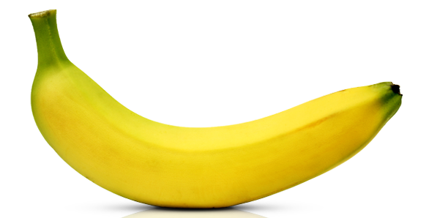
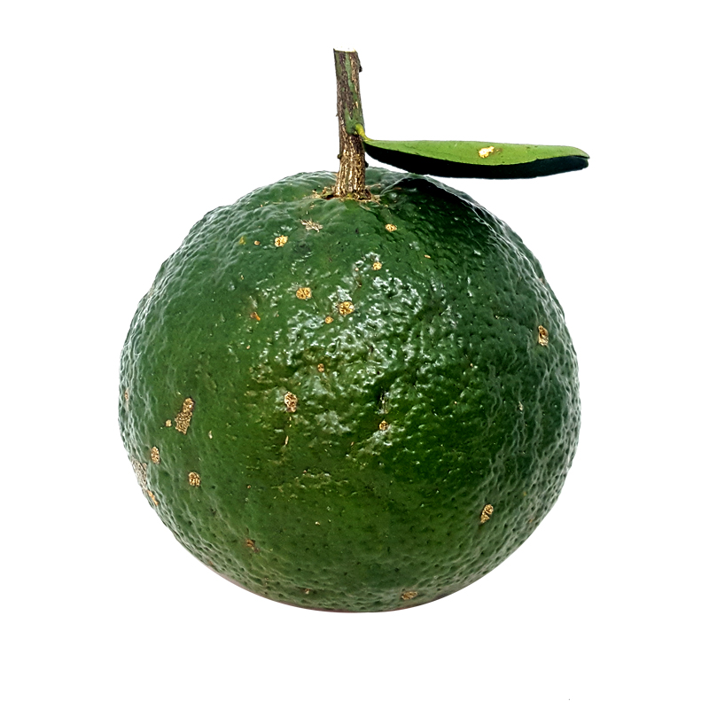
QUẢ CHUỐI
QUẢ CAM

Slide 3
QUẢ CAM

Slide 4
QUẢ CHUỐI

Slide 5
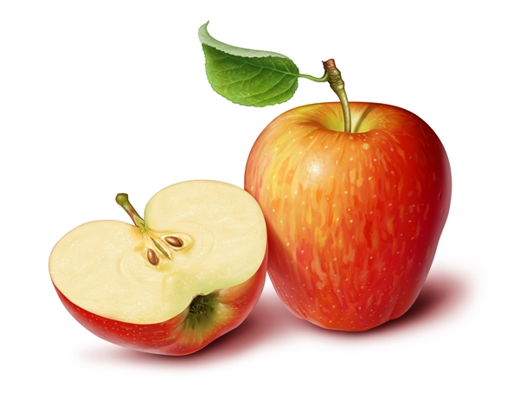
QUẢ TÁO

Slide 6
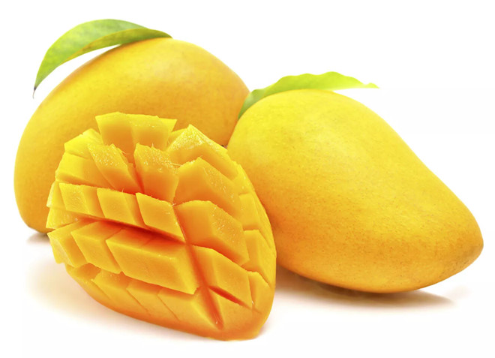
QUẢ XOÀI

Slide 7
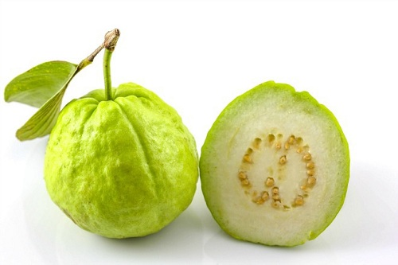
QUẢ ỔI

Slide 8
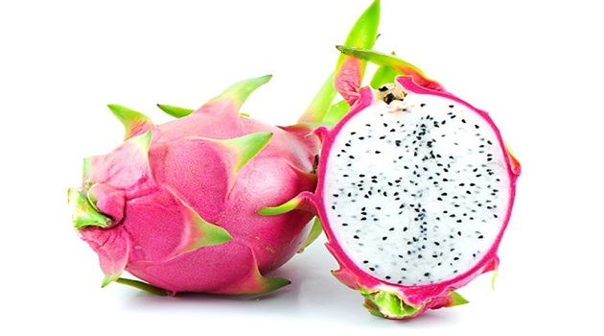
QUẢ THANH LONG

Slide 9
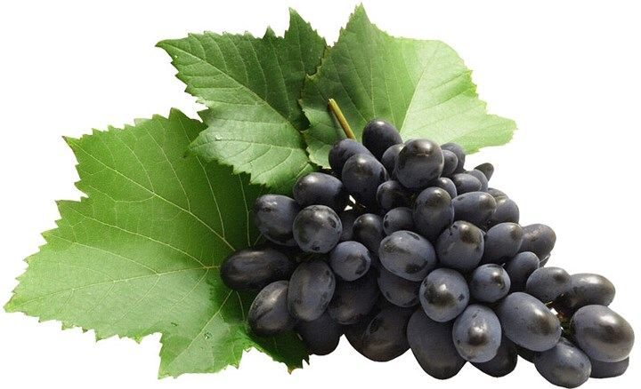
QUẢ NHO

Slide 10

PHÒNG GIÁO DỤC VÀ ĐÀO TẠO QUẬN LONG BIÊN TRƯỜNG MẦM NON THẠCH CẦU
Giờ học đến đây là kết thúc, kính chúc các cô giáo mạnh khỏe – hạnh phúc !

